Slide 1
■ 데이터를 관리하는 모델
● ORM (Object Relational Mapping)
● 데이터의 저장/조회를 위해 데이터베이스 명령어인 SQL을 사용해야 하지만
장고의 모델 기능을 사용하면 함수 사용으로 SQL을 대체하는 것이 가능
● ORM의 장점
- 생산성 증가
함수(메소드) 사용으로 객체지향적 접근만 고려하면 되므로 생산성 증가
- 유지보수 편의성 증가
기존 객체와 독립적인 객체로 코드가 구성되므로 재사용/리팩토링 등
유지보수가 편리함
- DBMS 의존도 낮아짐
DBMS에 따라 조금씩 다른 SQL이 사용되지만 ORM은 추상화가
잘 되어 있어서 특정 DBMS에 종속적이지 않음

Slide 2
■ 모델 사용을 위한 설정
● 데이터베이스 정보 입력
- config/settings.py
# SQLite3
DATABASES = {
'default': {
'ENGINE': 'django.db.backends.sqlite3',
'NAME': BASE_DIR / 'db.sqlite3',
}
}
# MySQL (MariaDB)
DATABASES = {
'default': {
'ENGINE': 'django.db.backends.mysql',
'NAME': 'django',
'USER': 'root',
'PASSWORD': '1234',
'HOST': 'localhost',
'PORT': 3306
}
}

Slide 3
■ 모델 사용을 위한 설정
● SQL 로그 출력
- config/settings.py
LOGGING = {
'version': 1,
'disable_existing_loggers': False,
'handlers': {
'console': {
'level': 'DEBUG',
'class': 'logging.StreamHandler',
}
},
'loggers': {
'django.db.backends': {
'handlers': ['console'],
'level': 'DEBUG',
},
}
}

Slide 4
■ 모델 클래스
● [App]/models.py 내의 클래스로 작성
● django.db.models.Model 클래스를 상속 받아서 구현
● 모델 클래스를 프로젝트에 반영하기 위해 App 등록
from django.db import models
class 모델클래스(models.Model):
속성1 = models.CharField(max_length=30)
속성2 = models.IntegerField()
INSTALLED_APPS = [
'추가할 App',
'django.contrib.admin',
'django.contrib.auth',
'django.contrib.contenttypes',
'django.contrib.sessions',
'django.contrib.messages',
'django.contrib.staticfiles',
]
프로젝트에 사용될 App명 등록, 목록의 상단에 입력 (가끔 static 오류 발생)

Slide 5
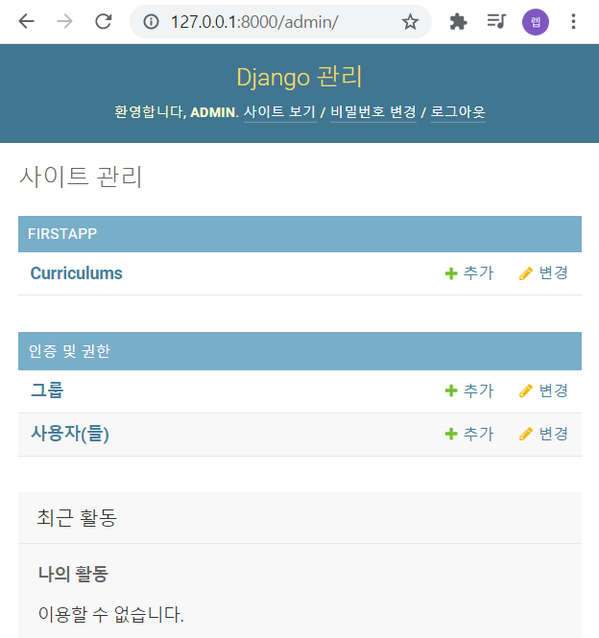
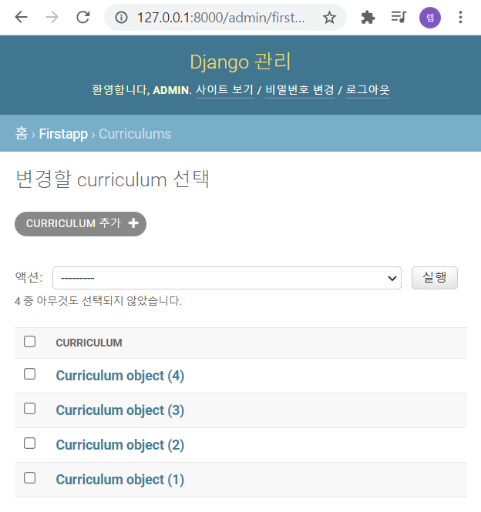
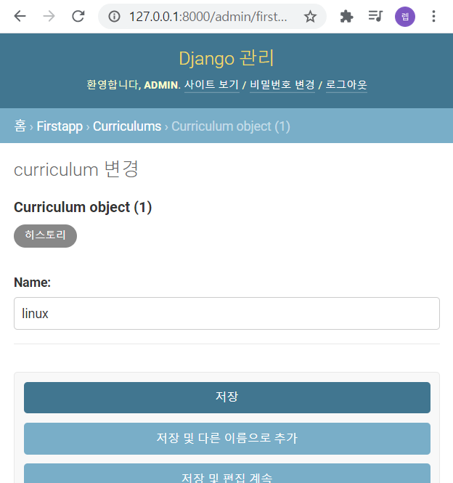
■ 모델 클래스
● 관리자 사이트에서 데이터 제어를 위해 클래스 등록
- [app]/admin.py
from django.contrib import admin
from .models import 모델클래스
admin.site.register(모델클래스)

Slide 6
■ 모델 클래스
● 속성 종류 (Field Type)
- Field Type
from django.db import models
class 모델클래스(models.Model):
속성1 = models.CharField(max_length=30)
속성2 = models.IntegerField()
타입 | 설명
AutoField | 자동증가 타입 (기본키와 함께 지정)
CharField | 제한된 문자열 타입, max_length 옵션으로 최대 길이 지정
IntegerField | 정수
FloatField | 실수
DateTimeField | 날짜 / 시간 (파이썬의 datetime.datetime)
BooleanField | 논리 (True / False)
Text, FilePath, Email, Image, URL, ...
https://docs.djangoproject.com/ko/3.2/ref/models/fields/#field-types

Slide 7
■ 모델 클래스
● 속성 종류 (Field Type)
- Field Option
from django.db import models
class 모델클래스(models.Model):
속성1 = models.CharField(max_length=30)
속성2 = models.IntegerField()
타입 | 설명
null | null 허용
blank | 공백 허용
primary_key | 기본 키 지정
unique | 고유 값 지정 (중복 데이터 불가)
default | 기본값 지정
db_column | 컬럼명 임의 지정
db_index, db_tablespace, help_text, verbose_name, validators, ...

Slide 8
■ 모델 클래스
● Manager 속성
- 모든 모델은 매니저 속성을 가져야 되며,
매니저 속성을 정의하지 않았다면 objects 라는 기본 속성을 가짐
모델의 매니저 속성 사용 예) 모델클래스.objects.all()
- 매니저 속성 정의
from django.db import models
class SecondManager(models.Manager):
def get_queryset(self):
return super(SecondManager, self).get_queryset().filter(name__contains='kim')
class Curriculum(models.Model):
name = models.CharField(max_length=255)
objects = models.Manager()
second_objects = SecondManager()
def __str__(self):
return self.name

Slide 9
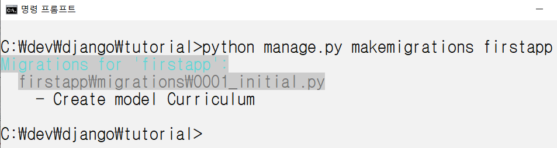
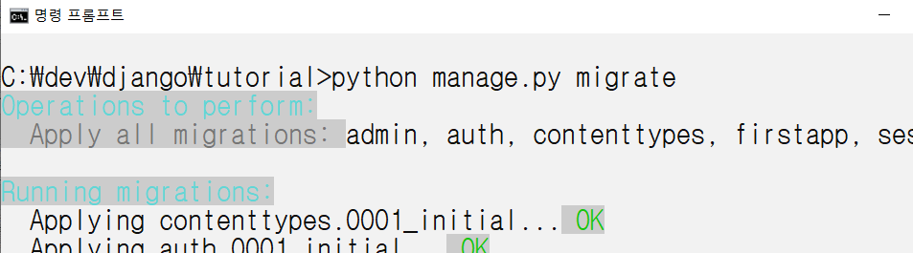
■ 모델 클래스
● 데이터베이스에 모델의 내용 적용
- python manage.py makemigrations [app명]
- python manage.py migrate
데이터베이스에 적용될 내용 정리
데이터베이스에 적용

Slide 10

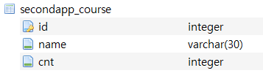
■ 모델 클래스
● 데이터베이스에 모델의 내용 적용 시 이름 규칙
App | Model | Table
firstapp | Curriculum | firstapp_curriculum
secondapp | Course | secondapp_course
thirdapp | Shop | thirdapp_shop

Slide 11
■ 모델 클래스
● 데이터베이스에 모델의 내용 적용 시 이름 규칙
- 모델 클래스의 내부에 Meta 클래스 작성하여 특별한 규칙 추가 가능
- 사용 예)
class Curriculum(models.Model):
name = models.CharField(max_length=255)
class Meta:
# 테이블명을 curriculum 으로 지정
db_table = 'curriculum'
# 현재 위치(App)가 아닌 외부에 정의된 경우
app_label = 'firstapp'
# 데이터 조회 기본 정렬 상태
ordering = ['-id', 'name']

Slide 12
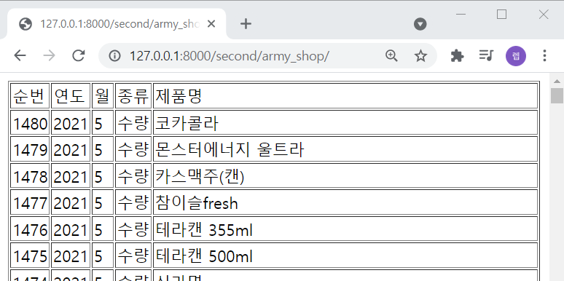
■ 연습문제
● army_shop 테이블을 조회할 수 있도록 ArmyShop 모델 생성하기
- 요구사항 1) : 툴을 이용하여 army_shop.sql 데이터 입력
- 요구사항 2) : ArmyShop 모델 클래스 작성
- 요구사항 3) : http://127.0.0.1:8000/second/army_shop/ 접속 시
아래와 같은 형식의 데이터 출력

Slide 13
■ 다중 데이터베이스 사용
● 라우터 사용
1. 데이터베이스 설정 - settings.py
INSTALLED_APPS = [
...
'thirdapp',
...
]
DATABASES = {
'default': {
'ENGINE': 'django.db.backends.sqlite3',
'NAME': BASE_DIR / 'db.sqlite3',
},
'custom': { # thirdapp에서 사용할 데이터베이스 설정 추가
'ENGINE': 'django.db.backends.mysql',
'NAME': 'human',
'USER': 'human',
'PASSWORD': '1234',
'HOST': '15.164.153.191',
'PORT': 3306
}
}
DATABASE_ROUTERS = ['thirdapp.router.DBRouter']
새로운 데이터베이스를 사용할 thirdapp 생성
새로운 데이터베이스를 사용할 thirdapp 생성

Slide 14
■ 다중 데이터베이스 사용
● 라우터 사용
2. App과 연결될 데이터베이스 지정 - thirdapp/router.py
class DBRouter:
def db_for_read(self, model, **hints):
if model._meta.app_label == 'thirdapp':
return 'custom'
return None
def db_for_write(self, model, **hints):
if model._meta.app_label == 'thirdapp':
return 'custom'
return None
def allow_relation(self, obj1, obj2, **hints):
if obj1._meta.app_label == 'thirdapp' or \
obj2._meta.app_label == 'thirdapp':
return True
return None
def allow_migrate(self, db, app_label, model_name=None, **hints):
if app_label == 'thirdapp':
return db == 'custom'
return None
app label 지정
데이터데이스명 지정

Slide 15
■ 다중 데이터베이스 사용
● 라우터 사용
3. 모델 생성 - thirdapp/models.py
from django.db import models
from django.db.models.fields import CharField, IntegerField
class Shop(models.Model):
shop_id = IntegerField(primary_key=True)
shop_name = CharField(max_length=100, null=True)
shop_desc = CharField(max_length=100, null=True)
rest_date = CharField(max_length=100, null=True)
parking_info = CharField(max_length=100, null=True)
img_path = CharField(max_length=255, null=True)
class Meta:
db_table = 'shop'
app_label = 'thirdapp'
models.py의 App 과 app_label 이 같은 경우 생략 가능
app_label 속성으로 현재 위치와는 다른 App의 모델로 지정 가능

Slide 16
■ 다중 데이터베이스 사용
● 라우터 사용
4. 주소 생성 - config/urls.py
주소 생성 - thirdapp/urls.py
urlpatterns = [
...
path('third/', include('thirdapp.urls')),
]
from django.urls import path
from . import views
urlpatterns = [
path('shop/', views.shop),
]

Slide 17
■ 다중 데이터베이스 사용
● 라우터 사용
5. thirdapp/views.py
from django.shortcuts import render
from .models import Shop
def shop(request):
shop_list = Shop.objects.all()
return render(
request,
'thirdapp/shop.html',
{'shop_list': shop_list}
)

Slide 18
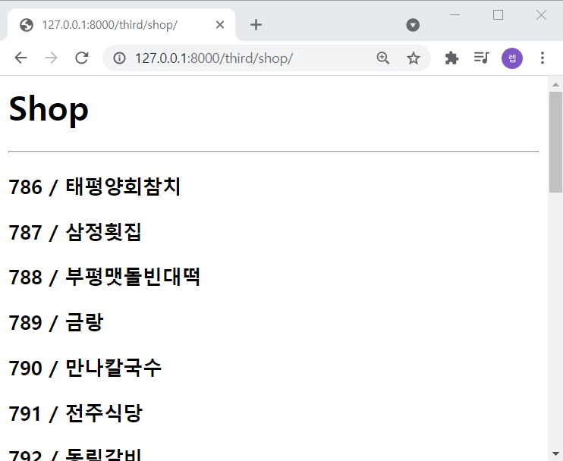
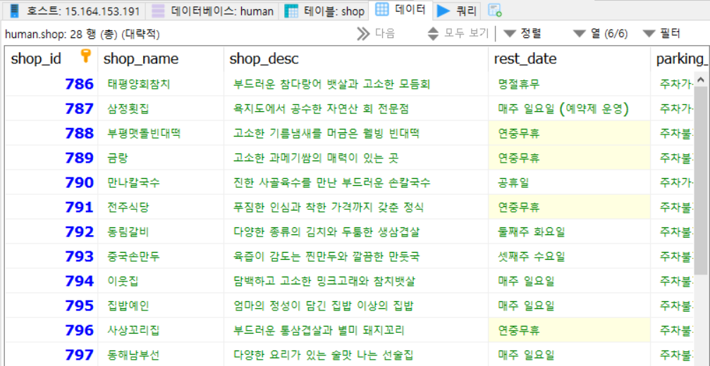
■ 다중 데이터베이스 사용
● 라우터 사용
6. thirdapp/templates/thirdapp/shop.html
<body>
<h1>Shop</h1>
<hr>
{% for shop in shop_list %}
<h3>{{ shop.shop_id }} / {{ shop.shop_name }}</h3>
{% endfor %}
</body>

Slide 19
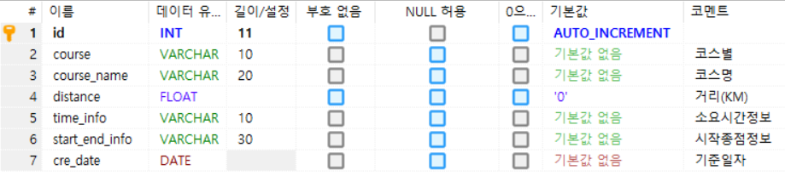
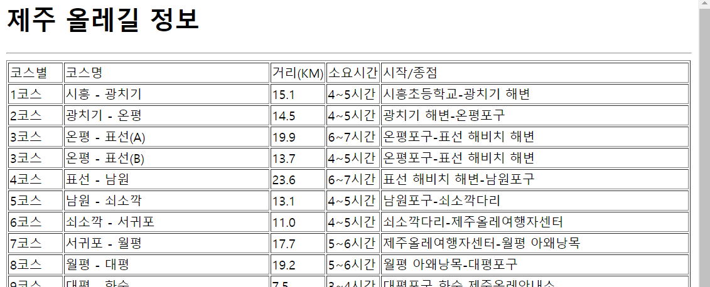
■ 연습문제
● jeju_olle 테이블을 조회할 수 있도록 JejuOlle 모델 생성하기
- 요구사항 1) : 외부 데이터베이스 이용 (IP : 15.164.153.191)
- 요구사항 2) : JejuOlle 모델 클래스 작성
- 요구사항 3) : http://127.0.0.1:8000/third/jeju_olle/ 접속 시 출력 결과
ID : human
PW : 1234

Slide 20
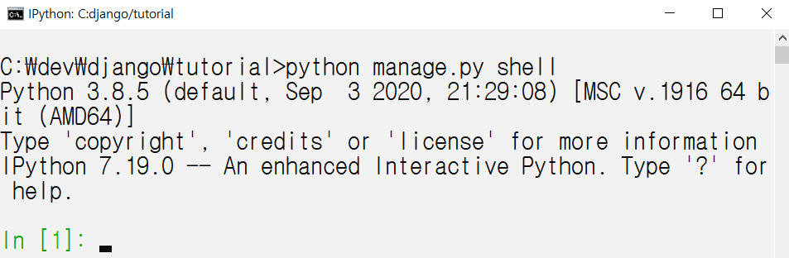
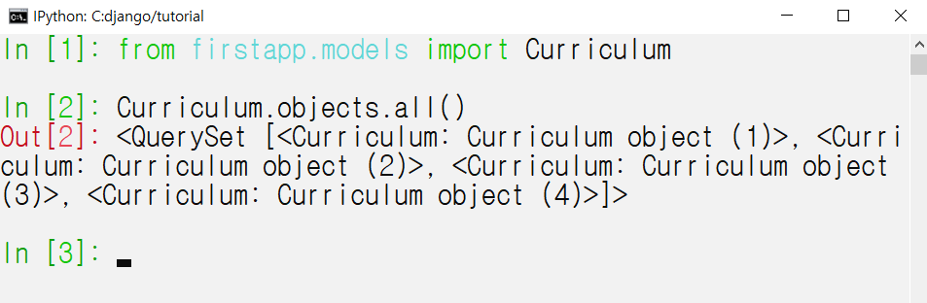
■ Django Shell을 이용한 모델의 기능 연습
● Django Shell 실행
- python manage.py shell
● 데이터 전체 조회 : 모델클래스.objects.all()
from firstapp.models import Curriculum
Curriculum.objects.all()

Slide 21
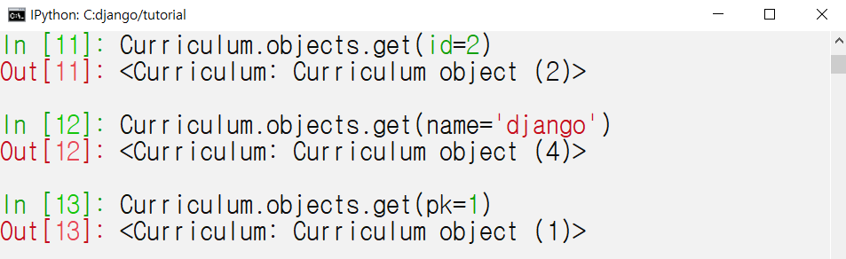
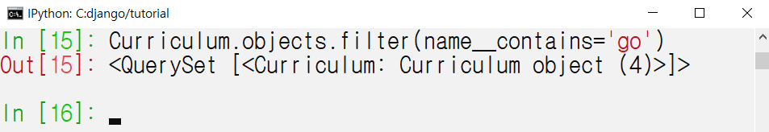
■ Django Shell을 이용한 모델의 기능 연습
● 데이터 조회 (1개) : 모델클래스.objects.get(속성=검색어)
● 데이터 조회 (N개) : 모델클래스.objects.filter(속성=검색어)
Curriculum.objects.get(id=2)
Curriculum.objects.get(name='django')
Curriculum.objects.get(pk=1)
Curriculum.objects.filter(name__contains='go')

Slide 22
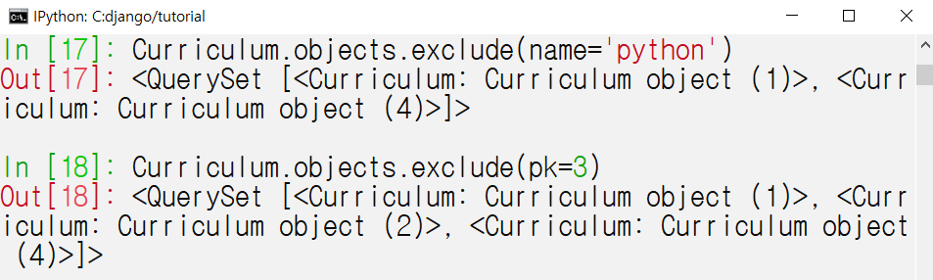
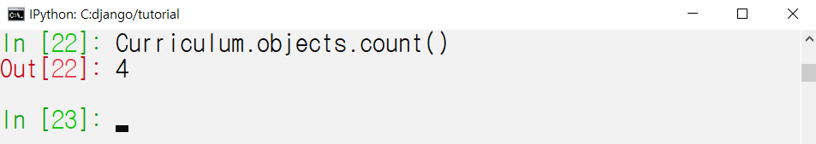
■ Django Shell을 이용한 모델의 기능 연습
● 데이터 제외 (N개) : 모델클래스.objects.exclude(속성=검색어)
● 데이터 개수 : 모델클래스.objects.count()
Curriculum.objects.exclude(name='python')
Curriculum.objects.exclude(pk=3)
Curriculum.objects.count()

Slide 23
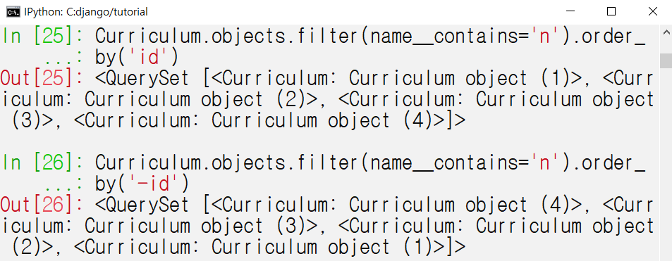
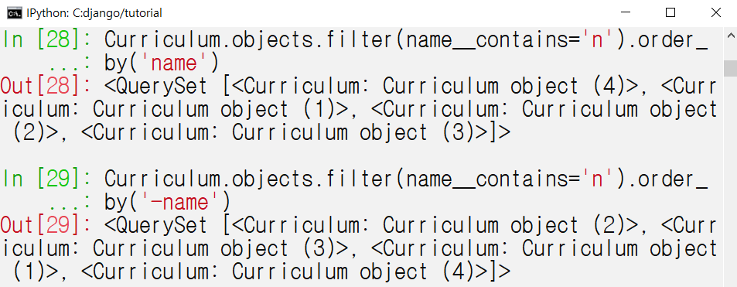
■ Django Shell을 이용한 모델의 기능 연습
● 오름차순 정렬 : 모델클래스.objects.order_by(속성)
● 내림차순 정렬 : 모델클래스.objects.order_by(-속성)
Curriculum.objects.filter(name__contains='n').order_by('id')
Curriculum.objects.filter(name__contains='n').order_by('-id')
Curriculum.objects.filter(name__contains='n').order_by('name')
Curriculum.objects.filter(name__contains='n').order_by('-name')

Slide 24
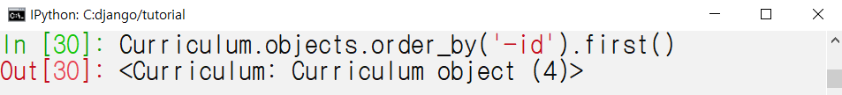
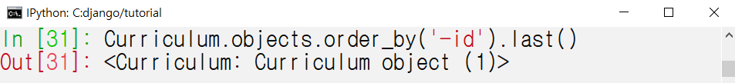
■ Django Shell을 이용한 모델의 기능 연습
● 처음 데이터 조회 : 모델클래스.objects.order_by(속성).first()
● 마지막 데이터 조회 : 모델클래스.objects.order_by(속성).last()
Curriculum.objects.order_by('-id').first()
Curriculum.objects.order_by('-id').last()
https://docs.djangoproject.com/ko/3.2/ref/models/querysets/

Slide 25
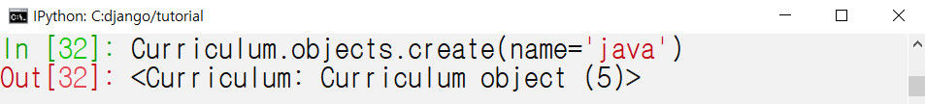
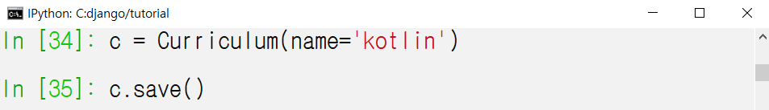
■ Django Shell을 이용한 모델의 기능 연습
● 데이터 입력 : 모델클래스.objects.create(속성1=값1, 속성2=값2, ...)
● 데이터 입력 : 모델 객체 생성 후 save()
Curriculum.objects.create(name='java')
c = Curriculum(name='kotlin')
c.save()

Slide 26
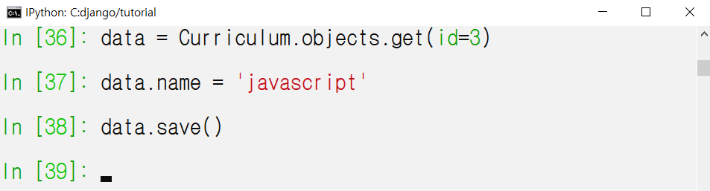
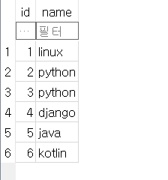
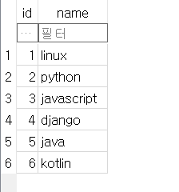
■ Django Shell을 이용한 모델의 기능 연습
● 데이터 수정 : 데이터 조회 후 속성 값을 변경하여 저장
data = Curriculum.objects.get(id=3)
data.name = 'javascript'
data.save()

Slide 27
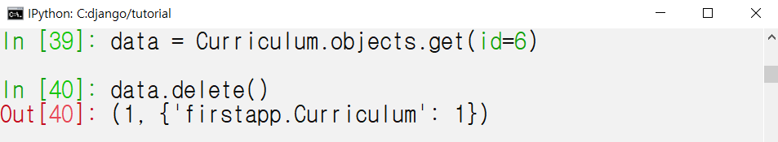
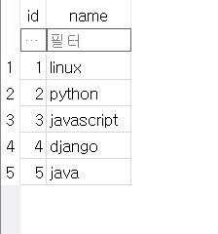
■ Django Shell을 이용한 모델의 기능 연습
● 데이터 삭제 : 데이터 조회 후 삭제
data = Curriculum.objects.get(id=6)
data.delete()
삭제

Slide 28
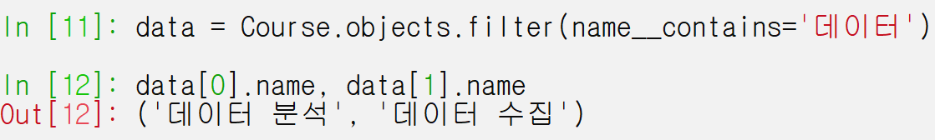
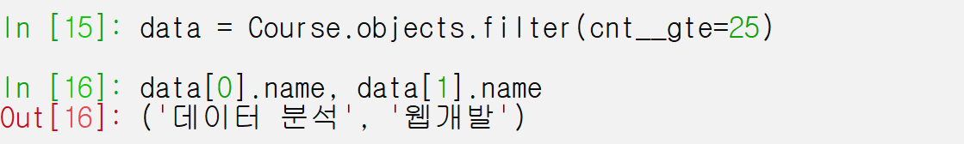
■ 연습문제
● secondapp의 Course 모델을 사용하여 데이터 조회하기
- 요구사항 1) : 과정명(name)에 '데이터' 가 들어있는 과정 정보 조회
* contains
- 요구사항 2) : 수강인원(cnt)이 25명 이상 인 과정 정보 조회
* gt, gte, lt, lte

